Slide 1
FORPT
исполнители: Яныгин Даниил, Кривошеев Марк, Лунёв Игорь

Slide 2
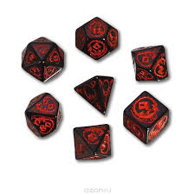


FORPT-first on-line roleplay tracker

Slide 3
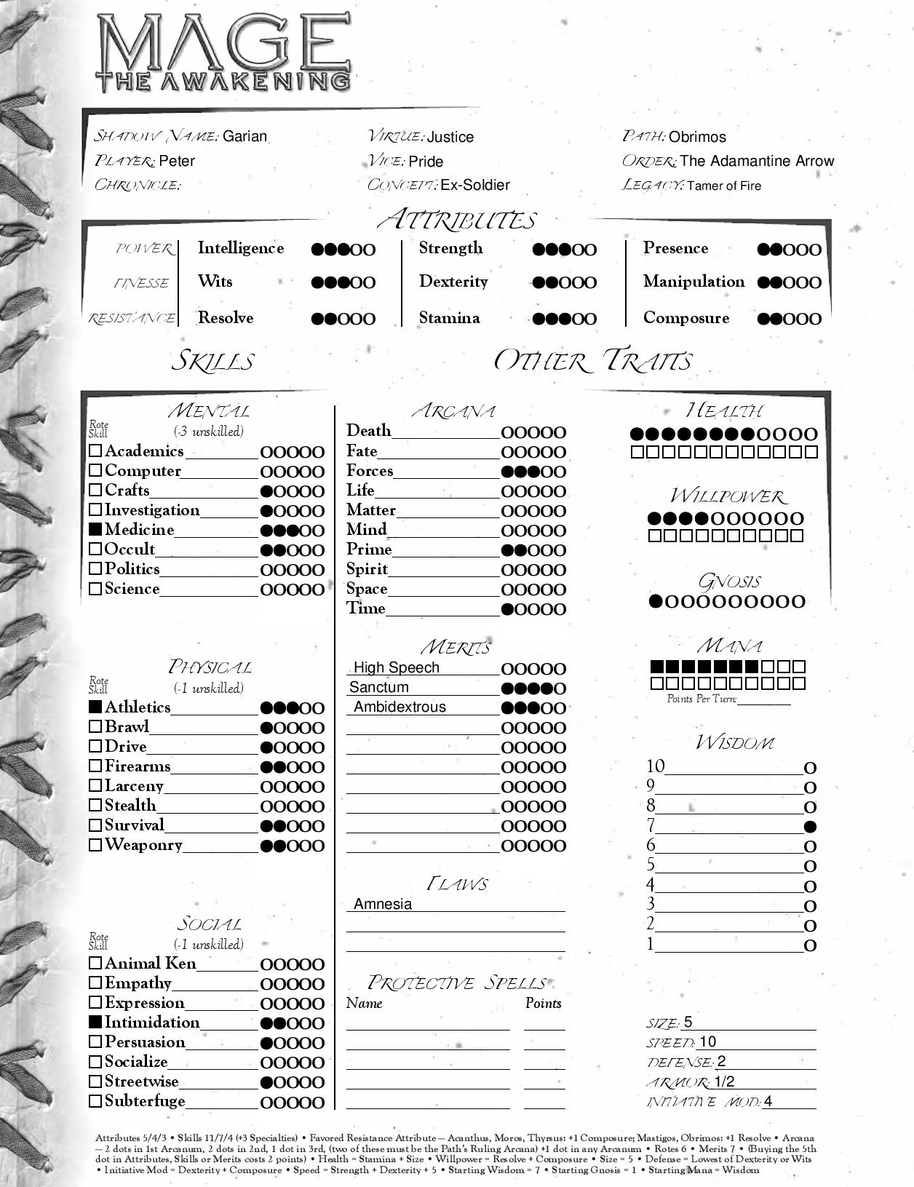

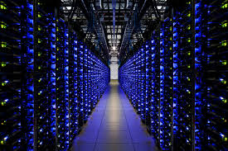
Концепция проекта
одновременный трекинг и логгинг изменений в параметрах персонажей

Slide 4
Актуальность
необходимость коммуникации на расстоянии с несколькими игроками
проблема:
решение - он-лайн трекер на веб-сайте

Slide 5
Мененеджмент специализации
Яныгин Даниил - “бэкэнд” - сервер и база данных
Лунёв Игорь - механика действий, концепция проекта, спикер
Кривошеев Марк - “фронтэнд” - веб-разработка и дизайн

Slide 6

План проекта
разработка сервера
освоение Django
формулировка
распределение обязанностей
соединение
разработка механики
освоение HTML
написание веб-сайта

Slide 7
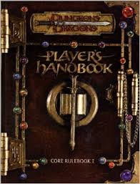





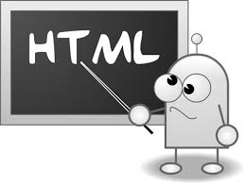

Resourses: old friends and new allies

Slide 8


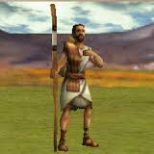
Трудности
неизвестная область
освоение классов
коммуникация

Slide 9

Результат
трекер боя трех персонажей с “рабочим” дизайном

Slide 10
Перспективы развития
механика D&D v3.5
улучшение дизайна сайта
создание полной базы данных для игры
многопользовательский режим работы сервера
комбинация с другими “supportive roleplay tools”

Slide 11
Сайтография and other contributors
python.org/docs/
dandwiki.com/wiki/
archive.wizrds.com/
djangoproject.com/
htmlacademy.com/
Куликов Павел Викторович

Slide 12
спасибо за внимание!

